Slide 1
touch事件
单击此处添加副标题
张瑾
2019/6/2

Slide 2
每日一词
touch 触摸

Slide 3

01.
什么是touch事件
02.
touchList
03.
touch事件属性
04.
300ms延时和点透
目录

Slide 4
什么是touch事件
01
单击此处添加文本具体内容

Slide 5
什么是touch事件
移动时代已经到来，智能手机已经成为我们生活中的一部分。我们每次去操作手机时，每次用手机的这个动作就是touch 事件。
首先 touch 包含四类事件，它们分别是：touchstart、touchmove、touchend 、touchCancel。

Slide 6
什么是touch事件
touchstart事件：当手指触摸屏幕时候触发，即使已经有一个手指放在屏幕上也会触发。
touchmove事件：当手指在屏幕上滑动的时候连续地触发。在这个事件发生期间，调用preventDefault()事件可以阻止滚动。
touchend事件：当手指从屏幕上离开的时候触发。
touchcancel事件：当系统停止跟踪触摸的时候触发。比如：触摸点离开了文档区域，用户的触摸点太多，超过了支持的上限（自动取消早先的触摸点）。

Slide 7
touchList
02
单击此处添加文本具体内容

Slide 8
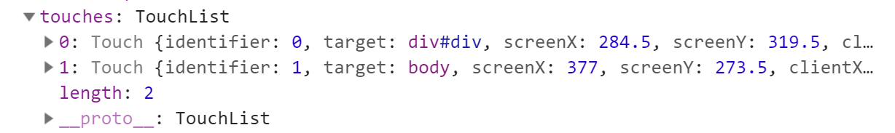
touchList
TouchList表示一组触摸点的集合。是一个伪数组，有几根手指触控，这个伪数组就包含多少个成员，length也会变化。通常我们只监测一根手指的touch事件的状态。

Slide 9
touch事件的属性
03
单击此处添加文本具体内容

Slide 10
touch事件的属性
触摸事件包含下面三个用于跟踪触摸的属性。
touches：表示当前跟踪的触摸操作的touch对象的数组。
targetTouches：特定于事件目标的Touch对象的数组。
changedTouches：表示自上次触摸以来发生了什么改变的Touch对象的数组。多用于检测touchend事件

Slide 11
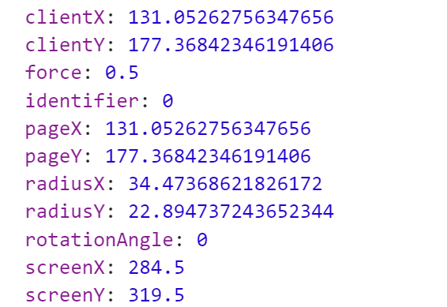
touch事件的属性
clientX,clientY:触控点相对于可视窗口的坐标
pageX，pageY：触控点相对于整个文档的坐标
screenX,screenY:触控点在整个屏幕中的坐标
force：触控时的压力。取值范围0-1
radiusX:触摸点椭圆的水平半径
radiusY:触摸点椭圆的垂直半径
rotationAngle：旋转角度

Slide 12
300ms延迟和点透
04
单击此处添加文本具体内容

Slide 13
300ms延迟和点透
300 毫秒延迟的主要原因是解决双击缩放。我们用过手机浏览器时，快速双击屏幕，会缩放网页。 那么这和 300 毫秒延迟有什么联系呢？
如果一个元素既添加了touch 事件，又添加了点击事件。如果点击一次某个元素。用户点击一次后，如果用户想点击两次实现放大的效果，浏览器并不能立刻判断用户是确实要打开这个链接，还是想要进行双击操作。
因此，iOS Safari 就等待 300 毫秒，以判断用户是否再次点击了屏幕。

Slide 14
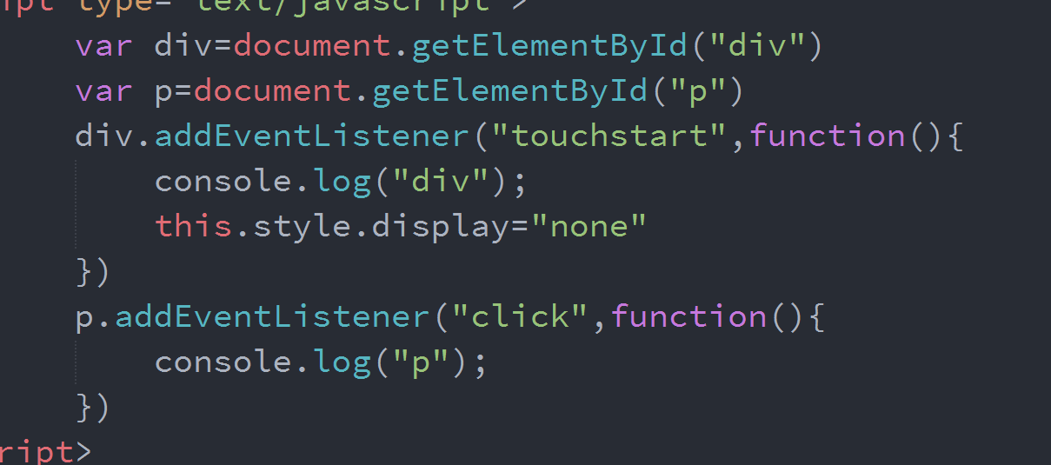
300ms延迟和点透
由于移动端click事件有300ms延迟。当A/B两个层上下z轴重叠，上层的A点击后消失或移开，并且B元素本身有默认click事件（如a标签）或绑定了click事件。就回出现点透现象。点透现象的关键点：

Slide 15
300ms延迟和点透
解决方案：
1.移动端尽量不要使用click
2.设置重叠部分，上层元素间隔300ms后再消失。
3.笨方法，用一个元素挡住。
4.取消默认事件

Slide 16
总结
05
单击此处添加文本具体内容

Slide 17
总结
touch事件的属性
touch事件包括哪些事件
300ms延迟和点透事件的原因以及解决办法

Slide 18
作业
1.touch事件写刮刮卡
2.轮播图

Slide 19
Thanks

